Slide 1
Муниципальное бюджетное дошкольное образовательное учреждение «Детский сад № 12 комбинированного вида» Ново-Савиновского района г.Казани
Современные технологии
в системе коррекционной работы педагога-психолога
с детьми с ОВЗ
Автор: Халиуллина Д. Р.
педагог-психолог
г.Казань, 2017

Slide 2
Распространение
инклюзии на детей с ОВЗ
в образовательных учреждениях
– это еще один шаг
к обеспечению полноценной реализации прав детей
на получение доступного образования.

Slide 3
Главный принцип реализации инклюзивного образования –
«не ребенок подгоняется под существующие в образовательном учреждении условия и нормы,
а, наоборот, вся система
образования подстраивается
под потребности и возможности конкретного ребенка».

Slide 4
Инклюзивное (включенное) образование – это процесс совместного воспитания
и обучения лиц с ОВЗ
и нормально развивающихся сверстников.

Slide 5
Один из главных принципов психолого-педагогического сопровождения инклюзивного образования – междисциплинарность
(комплексный подход
к сопровождению).

Slide 6
Основные направления коррекционно-развивающей работы педагога-психолога с детьми с ОВЗ, учитывая условия инклюзии:
развитие эмоционально-личностной сферы и коррекция ее недостатков;
формирование произвольной регуляции деятельности
и поведения;
развитие социальных навыков
и социализации и т.д.

Slide 7
Формы и методы работы
педагога-психолога
на инклюзивных занятиях

Slide 8
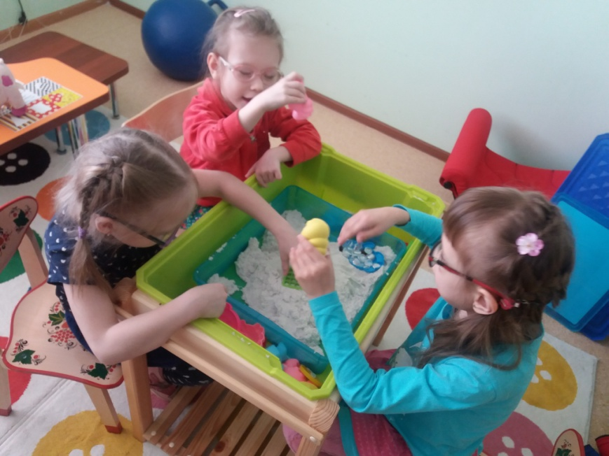
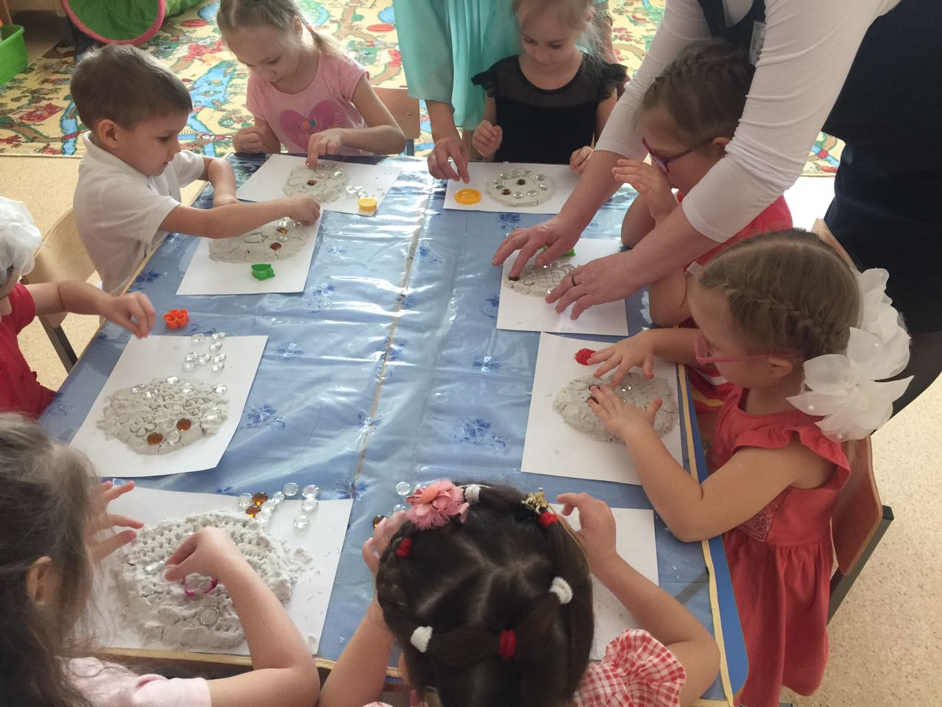
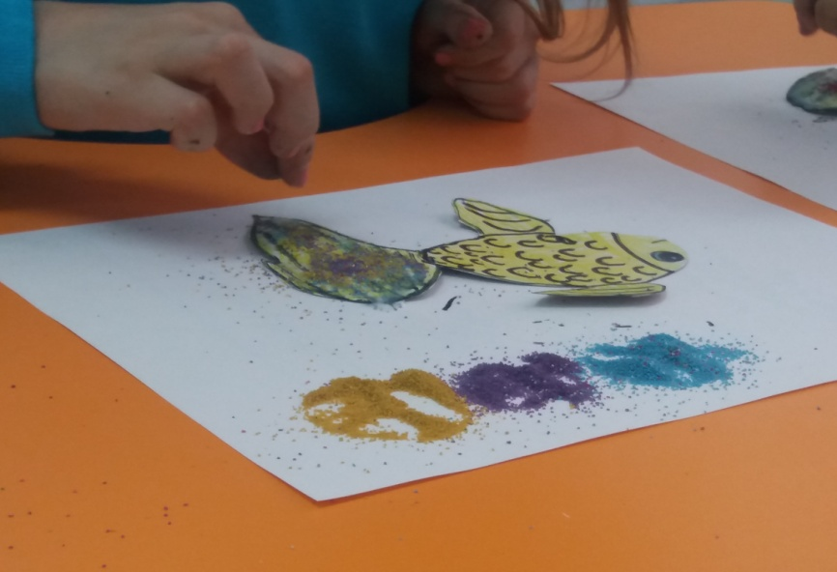
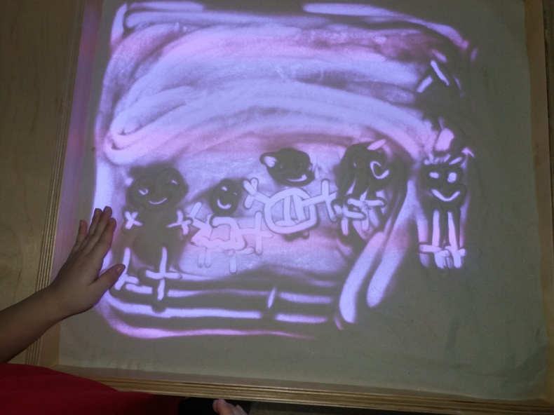
Игры
с элементами песочной терапии

Slide 9
Песок позволяет детям создавать свою картину мира, развивает мелкую моторику и образное мышление, снижает
уровень тревожности;
цветной песок снижает
эмоциональное напряжение, налаживает межполушарные
связи, воображение и формирует эмоциональный интеллект.

Slide 10
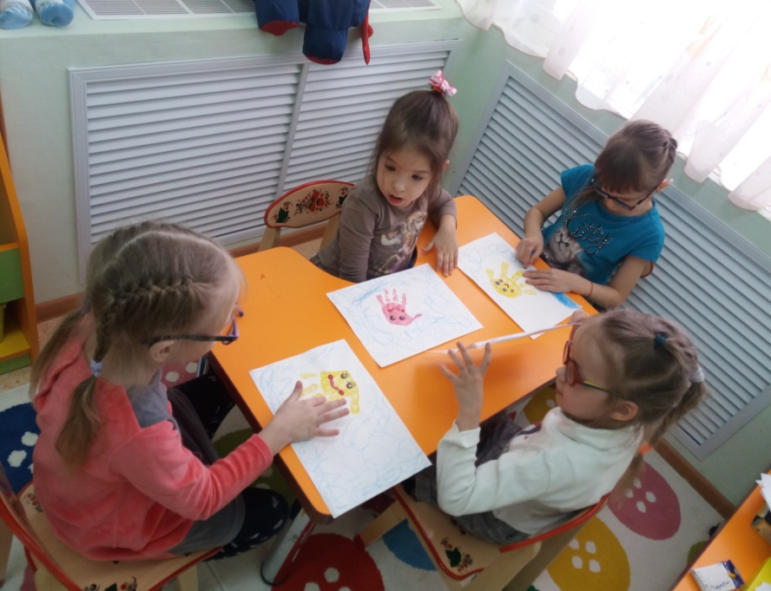
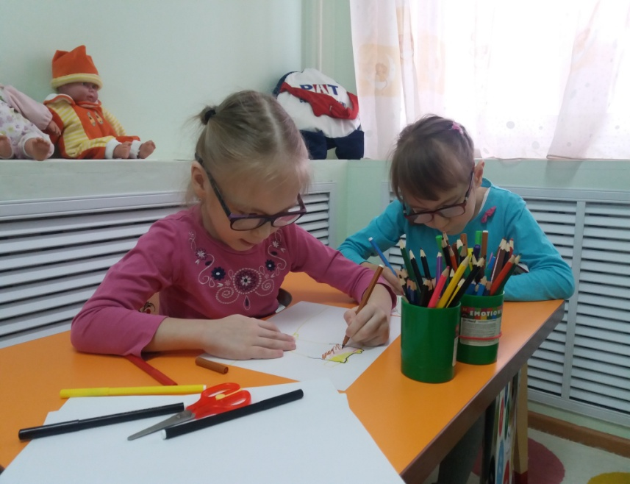
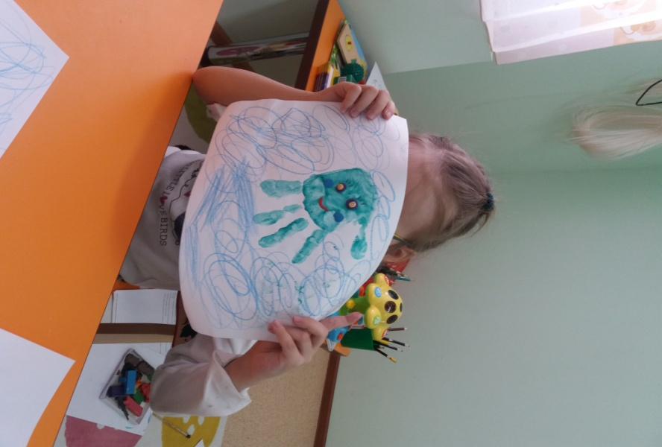
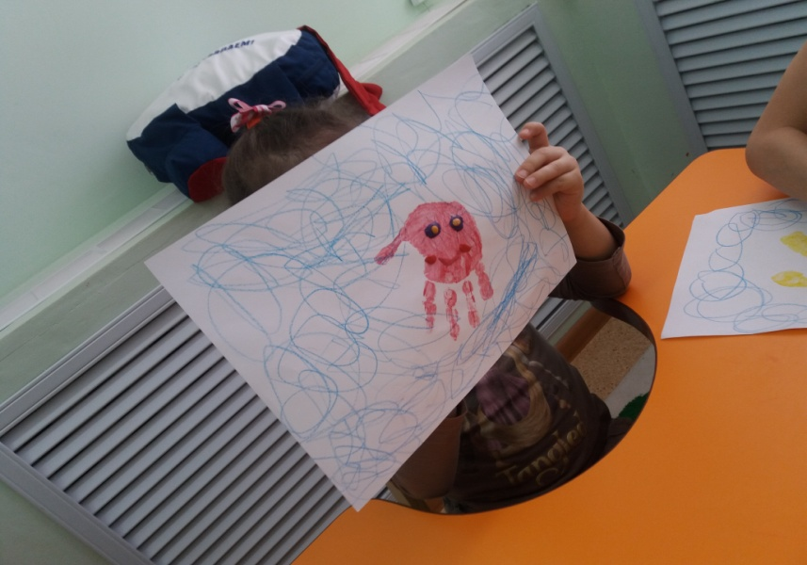
Занятия
с элементами изотерапии

Slide 11
Данная форма позволяет раскрыть личность детей, их творческие способности, коммуникативные способности, внимание, мышление, моторику рук, носит игровой и занимательный характер.

Slide 12
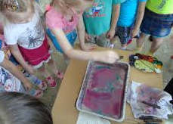
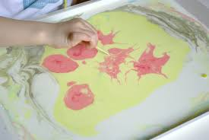
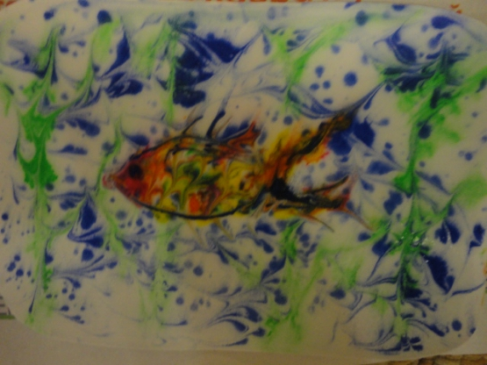
Занятия
с использованием нетрадиционной техники рисования «Эбру»

Slide 13
Данный способ часто используют в качестве терапии для детей
с ОВЗ. Рисование на воде полезно для детской моторики рук, развития фантазии, воспитания усидчивости, терпеливости, внимания.

Slide 14
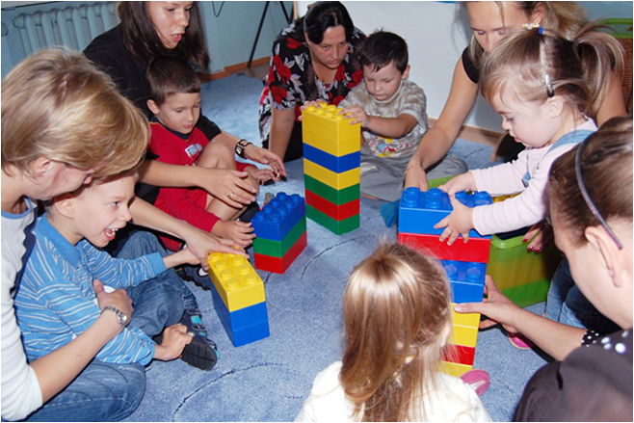
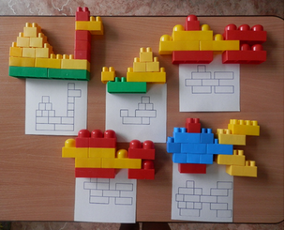
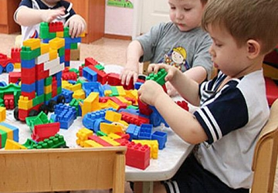
Занятия
с использованием
LEGO-терапии

Slide 15
LEGO способствует развитию двигательных навыков и мелкой моторики.
С помощью конструктора совершенствуется речь ребенка, узнавая новые слова: формы, названия строительных
элементов, деталей
и их характеристики.

Slide 16
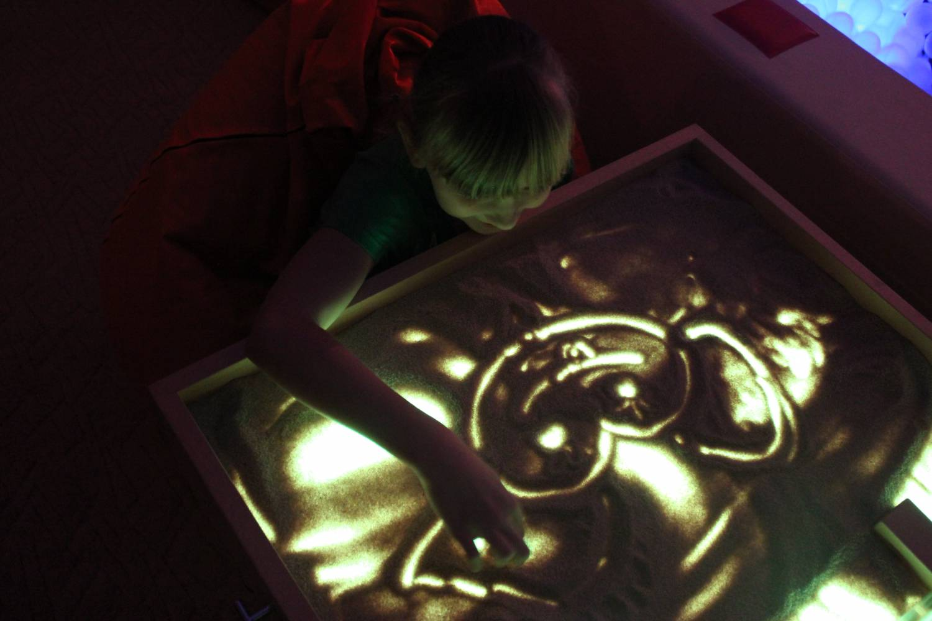
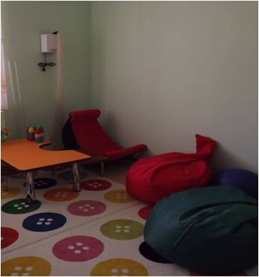
Интерактивная среда темной сенсорной комнаты

Slide 17
Сенсорная комната позволяет выполнять релаксацию, снятие эмоционального и мышечного напряжения; фиксирование внимания и управления им, поддержание интереса
и познавательной активности; развитие воображения и
творческих способностей детей; коррекцию психоэмоционального состояния.

Slide 18
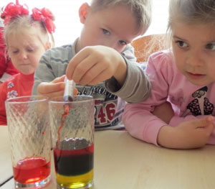
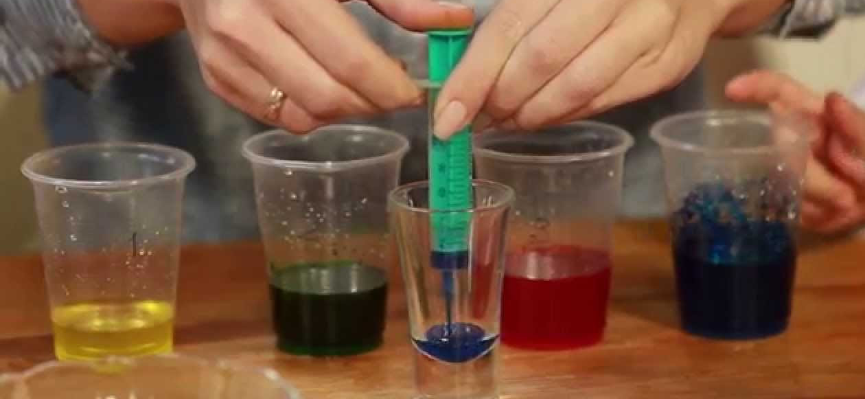
Занятия с элементами акватерапии

Slide 19
В играх с водой дети, при помощи взрослого, познают ее свойства,
а также вода оказывает на организм ребенка релаксационный эффект, развивает положительные эмоции, познавательный интерес, творческое самовыражение.

Slide 20
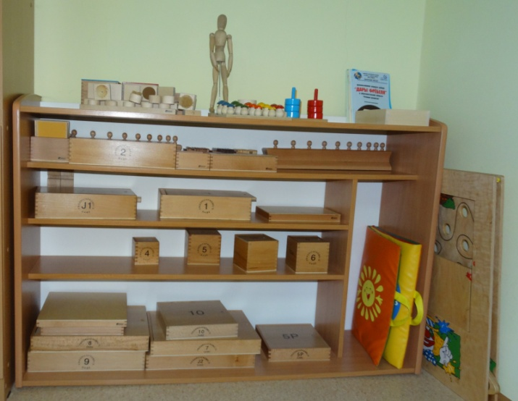
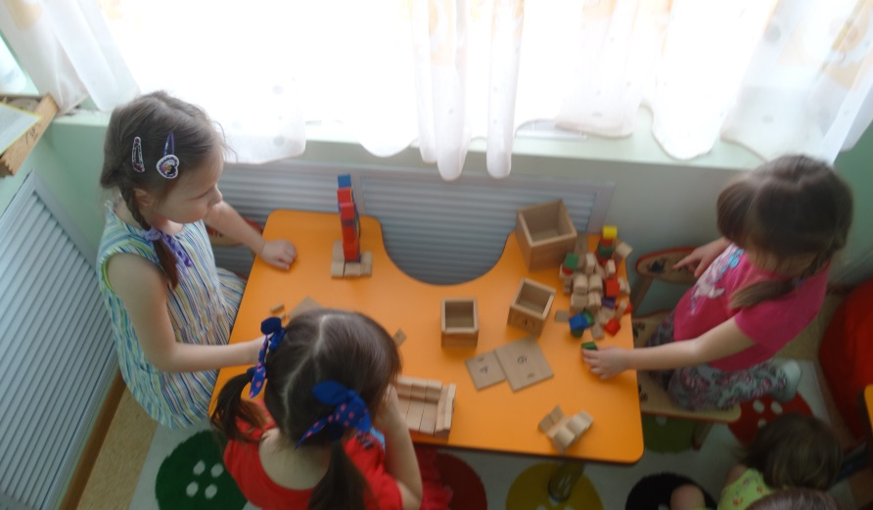
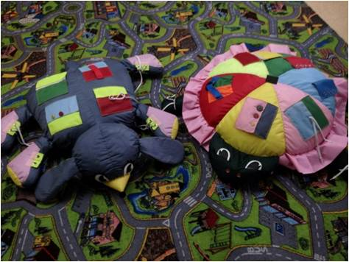
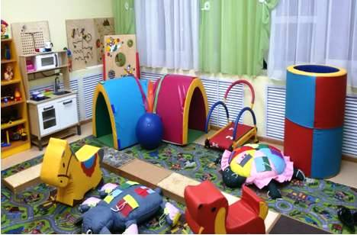
Уголок сенсорного развития Монтессори

Slide 21
Зона практической жизни: прищепки, пуговицы, шнуровки, молнии, цветной модуль «В саду»
с застежками, модуль-книжка
с кнопками, бантами и т.д.
Зона сенсорного воспитания:
блоки цилиндров различные по высоте, диаметру; материалы для развития осязания, сенсорная дорожка, беговая дорожка

Slide 22
Регулярные беседы
со специалистами, собрания, индивидуальные и подгрупповые консультации, совместное участие конкурсах и выставках, открытые занятия, подготовка к праздникам
и развлечениям – все эти формы работы способствуют
привлечению родителей
к активному участию
в коррекционном процессе.

Slide 23
Инклюзия – это включение
в образование и в жизнь всех
без исключения, это учет сильных
и слабых сторон каждого,
это признание различий,
это возможность получения эффективного образования благодаря постоянной поддержке
и изменению образовательного пространства.

Slide 24
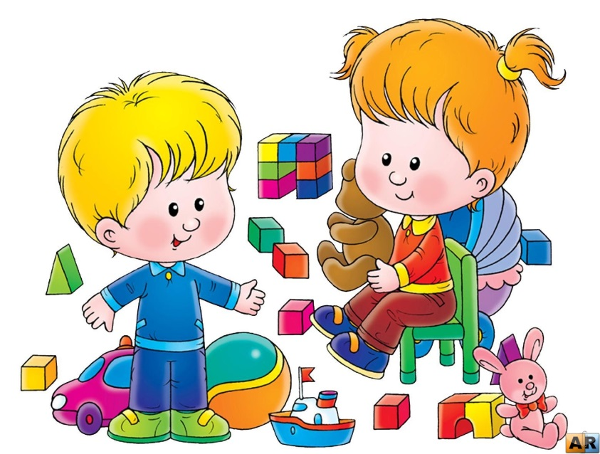
Спасибо за внимание!

